Slide 1


Mobile/WebService Project
FinalTerm 보고서
제목 : 고령자 낙상 감지
학번: 2020105587
이름 : 김남호
Image Processing Lab

Slide 2

목차
요구조건
목적
필요성
기능 계획(신규 또는 추가 기능 중심)
사용자 시나리오(Ui 구성)
기대효과
2

Slide 3
요구조건
Edge System(Python 기반, 공통, 개별 제안)
1-1. Model: YOLOv11n-pose pretrained model 사용
1-2. Ms coco 훈련데이터 기준 Key Point 검출: 17개의 Key Point 검출을 통해 머리, 몸통, 어깨, 엉덩이, 무릎, 발목의 관절을 인식하여 사람의 관절을 구분
1-3. 낙상 탐지: 17개의 Key Point와 바운딩 박스를 기반으로 낙상 여부를 판단
1-4. 게시를 위한 HTTP Restfull API 사용(공통)
Service System(Python, Django 기반, Pythonanywhere 클라우드상 서비스 구동, 개별 제안)
2-1. 사용자 보안 기능(보안키를 이용한 로그인, 공통)
2-2. Image Blog 및 관리 기능(공통)
2-3. 게시를 위한 HTTP Restfull API 제공(공통)
2-4. Image 목록, 획득을 위한 HTTP Restfull API 제공
2-5. Client 알람 푸시: 낙상이 발생하여 새로운 게시글이 작성되면 Client로 알람을 푸시
Client System(Android, Native App, 개별 제안)
3-1. Image list view 기능(공통 기능)
3-2. Image 목록, 획득을 위한 HTTP Restfull API 사용
3-3. 알람 푸시: 2-5에서 발생한 알람을 띄움
3-4. 3.1, 3.2, 3.3을 활용한 사용자 시나리오 및 UI 제공
Image Processing Lab

Slide 4


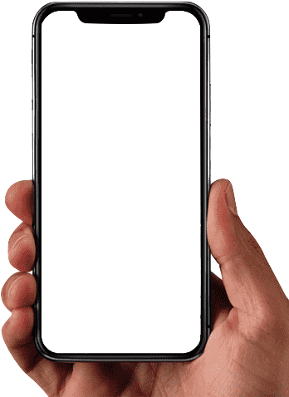








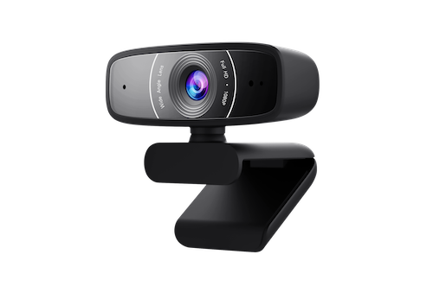
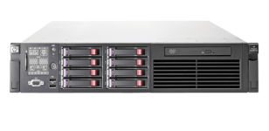


시스템 구성도
시스템 구성도
Pythonanywhere
HTTP/Restful API
PORT:8080
HTTP/WebSocket
DjangoAPIClient
PORT:8000
HTTP
Intruder Detection
(Django blog)
REST API
FallDetectionSystem
Image blog
내장 카메라
<EDGE SYSTEM>
<SERVICE SYSTEM>
<CLIENT>
Image Processing Lab

Slide 5
목적
고령자의 낙상 실시간 감지를 통한 보고
고령자 낙상을 실시간으로 감지하여 신속한 보호자 알림 서비스 제공
Image Processing Lab

Slide 6
필요성
낙상의 위험
낙상은 고령자 사고 사망·중상 원인의 1위이며, 독거노인·치매 환자는 사고 발생 시 즉각적 구조와 사후 관리가 매우 중요
실시간 관찰 불가
일반 가정집에 거주하거나 병상에 입원 중인 노인들의 경우, 보호자/관리자 수가 제한적이기 때문에 실시간 낙상 탐지가 어려움
Image Processing Lab

Slide 7
기능 - 조건대비표
시스템 구분 | 세부기능 | 구현 여부 | 대체 여부 | 소스 파일명 (함수 또는 class명)
1. Edge System(Python 기반, 공통) | 1-1. YOLOv11n-pose pretrained model 사용 |  | O | yolov11n-pose.pt
 | 1-2. Ms coco 훈련데이터 기준 Key Point 검출: 17개의 Key Point 검출을 통해 머리, 몸통, 어깨, 엉덩이, 무릎, 발목의 관절을 인식하여 사람의 관절을 구분 | O |  | FallDetector
 | 1-3. 낙상 탐지: 17개의 Key Point와 바운딩 박스를 기반으로 낙상 여부를 판단 | O |  | PoseAnalyzer
 | 1-4. 게시를 위한 HTTP Restfull API 사용(공통) | O |  | DjangoAPIClient
2. Service System(Python, Django 기반, Pythonanywhere 클라우드상 서비스 구동) | 2-1. 사용자 보안 기능(보안키를 이용한 로그인, 공통) | O |  | blog.views.py.is_admin
 | 2-2. Image Blog 및 관리 기능(공통) | O |  | blog
 | 2-3. 게시를 위한 HTTP Restfull API 제공(공통) | O |  | blog
 | 2-4. Image 목록, 획득을 위한 HTTP Restfull API 제공 | O |  | blog
 | 2-5. Client 알람 푸시: 낙상이 발생하여 새로운 게시글이 작성되면 Client로 알람을 푸시 | O |  | blog.consumers.NotificationConsumer, blog.signals.notify_new_post
3. Client System(Android, Native App) | 3.1. Image list view 기능(공통 기능) | O |  | activity_main.xml
 | 3.2. Image 목록, 획득을 위한 HTTP Restfull API 사용 | O |  | MainActivity.java CloadPosts
 | 3.3. 알람 푸시: 2-5에서 발생한 알람을 띄움 | O |  | WebSocketService.java
Image Processing Lab

Slide 8
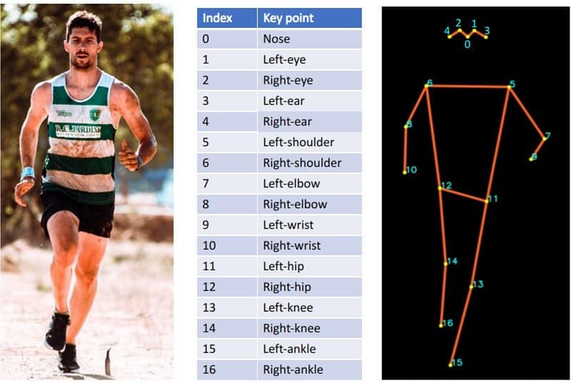
기능 Overview
낙상 인식 (Edge)
YOLO11n-pose 기반 객체 탐지 및 Pose 추정
바닥에 누운 자세, 갑작스러운 누움 등의 비정상적 움직임을 감지
이벤트 자동 블로그 기록
낙상 감지 시점 이미지, 위험도, 발생 시각 등을 기록
보호자, 관리자 알림
실시간 푸시/앱 알림을 통해 긴급 상황 보고
Image Processing Lab

Slide 9
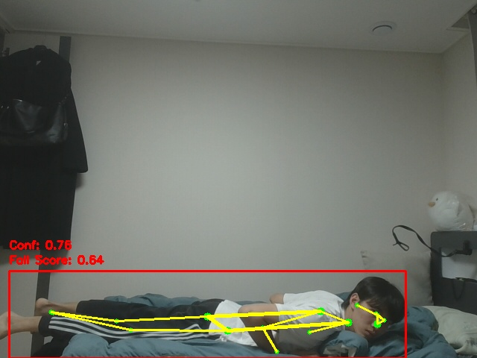
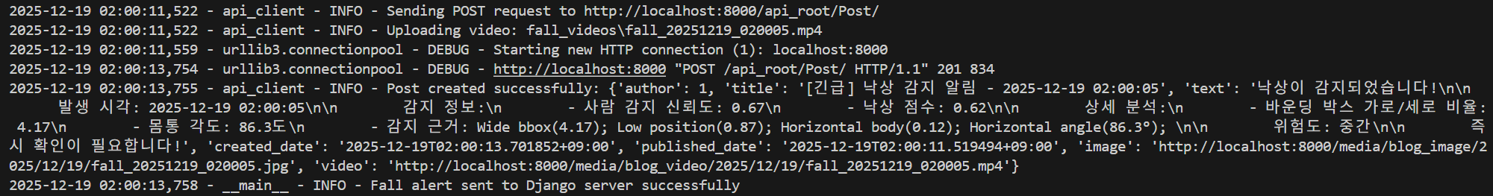
기능 - 1. Edge System(Python 기반, 공통)
1-1. Model: YOLOv11n-pose pretrained model 사용
사람을 인식하면서 동작 또한 인식 가능한 모델
1-2. Ms coco 훈련데이터 기준 Key Point 검출
17개의 Key Point 검출을 통해 머리, 몸통, 어깨, 엉덩이, 무릎, 발목의 관절을 인식하여 사람의 관절을 구분
1-3. 낙상 탐지
17개의 Key Point와 바운딩 박스를 기반으로 낙상 여부를 판단 (1-2와 동일한 사진)
1-4. 게시를 위한 HTTP Restfull API 사용(공통)
낙상 탐지 시 Django 서버에 POST 요청 전송

Slide 10
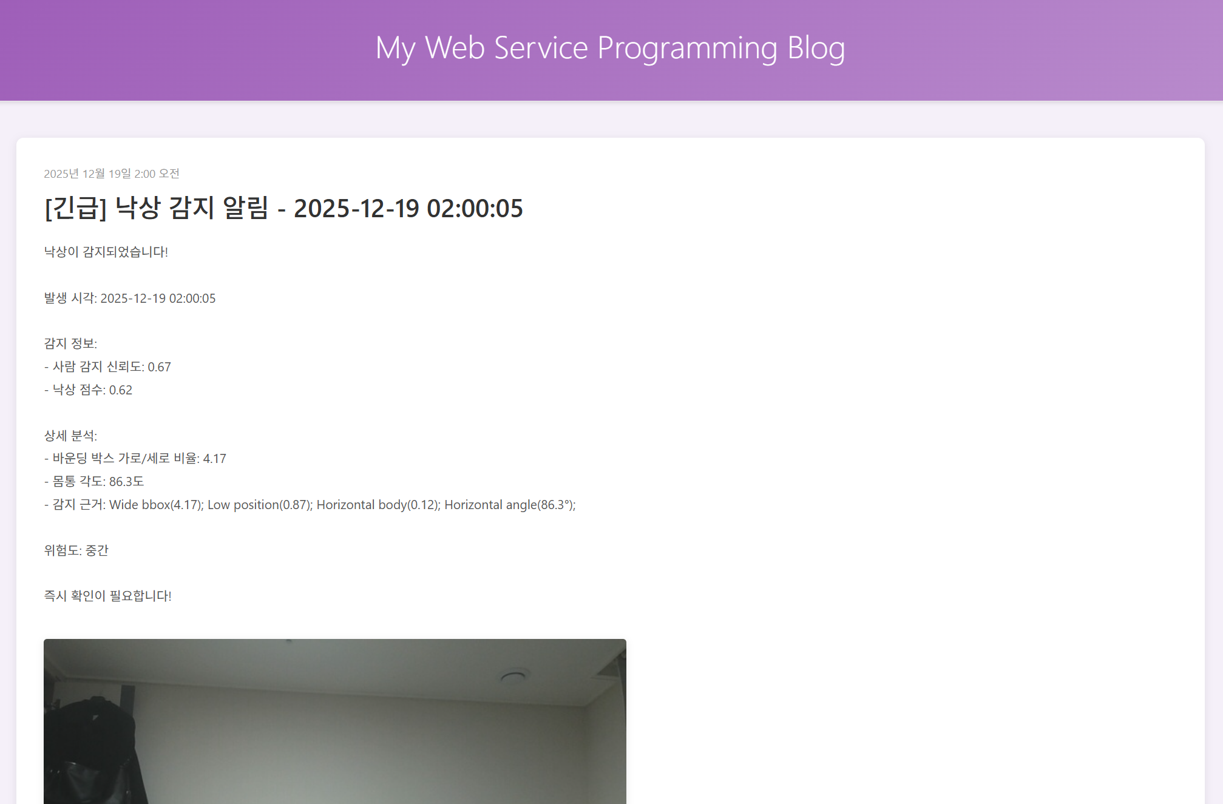
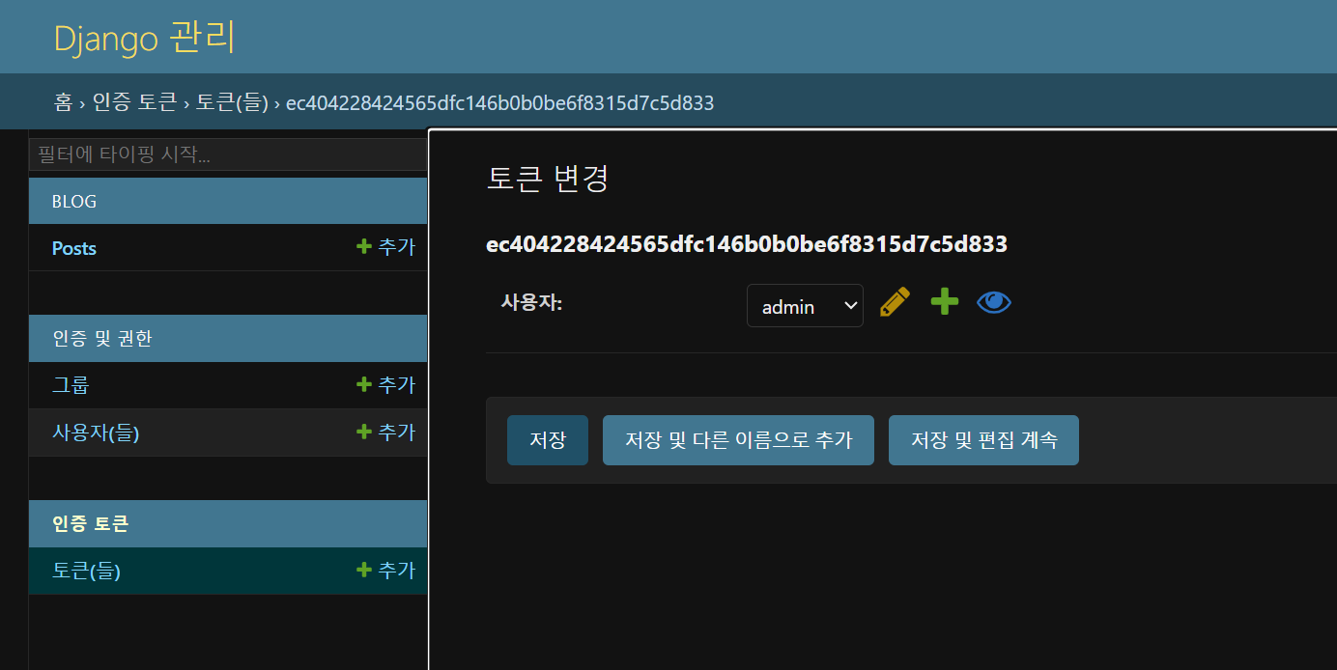
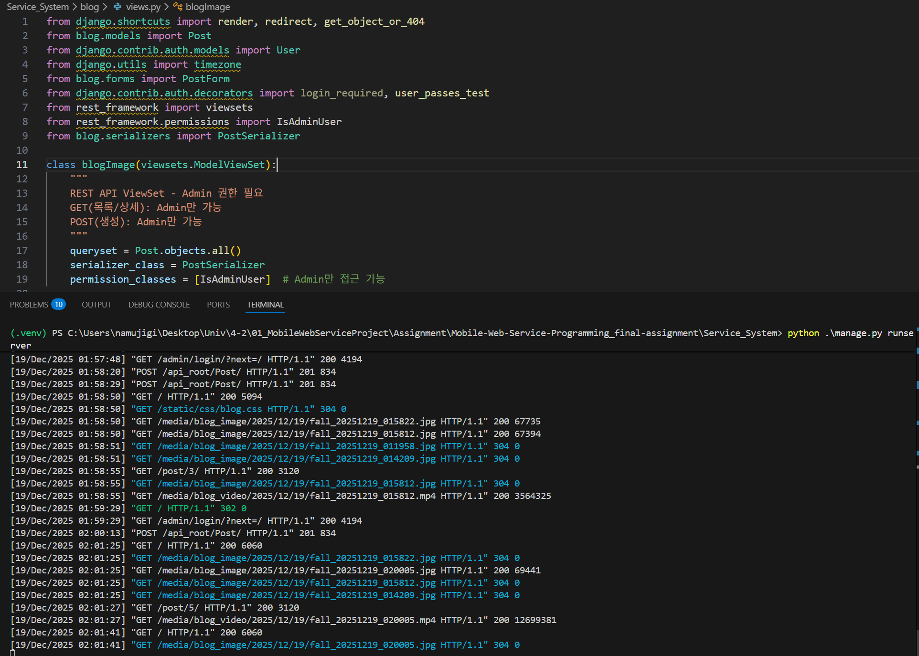
기능 - 2. Service System(Python, Django 기반)
2-1. 사용자 보안 기능(로그인)
토큰을 통해 로그인한 사용자만 게시물 조회 및 생성 가능 (낙상 사진 및 영상에 대한 개인 정보 보호호)
xh
2-2. Image Blog 및 관리 기능(공통)
2-3. 게시를 위한 HTTP Restfull API 제공(공통)
2-4. Image 목록, 획득을 위한 HTTP Restfull API 제공
2-3의 사진과 동일

Slide 11
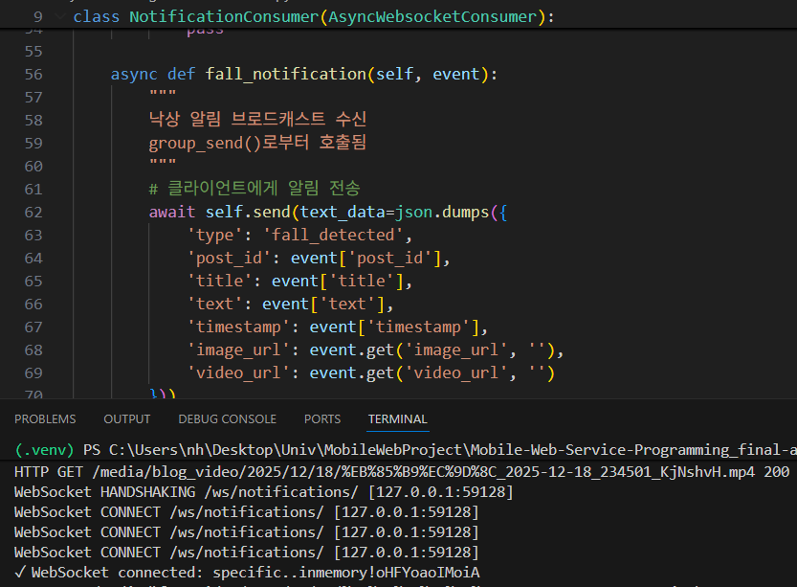
기능 - 2. Service System(Python, Django 기반)
2-5. Client 알람 푸시
낙상이 발생하여 새로운 게시글이 작성되면 Client로 알람을 푸시 (WebSocket 기반)

Slide 12
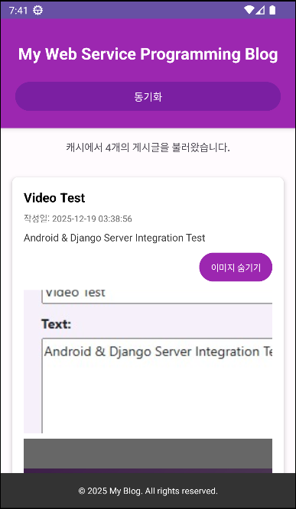
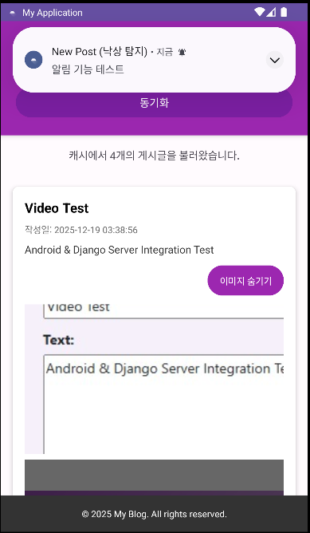
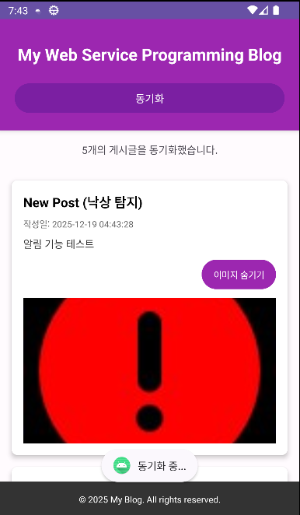
기능 - 3. Client System(Android, Java기반, 개별 제안)
3.1. Image list view 기능(공통 기능)
3.2. Image 목록, 획득을 위한 HTTP Restfull API 사용
3.1과 동일한 사진
3.3. 알람 푸시: 2-5에서 발생한 알람을 띄움

Slide 13
기능
에지
YOLOv11n-pose 모델을 기반으로 노트북(에지)의 웹캠으로부터 촬영되는 영상 속의 고령자를 인식 및 자세를 구분함.
고령자에 대한 바운딩 박스와 17개의 Key Point의 순간 특징(가로&세로 비율, 화면 상 하단에 위치한 비율, 머리와 엉덩이의 수직 동일률, 어깨와 엉덩이 위의 선으로 몸통의 각도 계산)을 탐지함.
탐지한 결과를 이전 프레임에 대해, 순간적으로 빠르게 변화가 발생했는지 여부를 통해 낙상을 탐지함.
낙상이 탐지되면, 탐지 시점의 이전 7초와 이후 5초, 총 12초의 영상과 탐지 시점의 사진을 포함한 게시글 작성 POST 요청을 보냄. (이때 토큰을 사용하여 관리자만 게시글 생성이 가능함.)
Image Processing Lab

Slide 14
기능
서버
에지에서 낙상이 탐지되어 새로운 게시글의 생성 POST 요청을 받으면, 게시글을 생성함.
게시글을 생성하면 WebSocket으로 연결되어 있는 스마트폰 클라이언트에 알림을 푸시함.
스마트폰 클라이언트
어플이 처음 실행되면 서버의 WebSocket에 연결을 시도함.
이전에 게시물 동기화를 수행한 적이 있으면, 로컬(안드로이드)에 캐싱되어 있는 데이터를 불러옴.
새로운 게시글을 불러오기 위해 업로드를 클릭하면, 관리자 토큰을 사용해 최신 게시글 조회 가능.
서버에서 알림을 푸시하면 WebSocket을 통해 안드로이드 어플 상단에 알림이 옴.
Image Processing Lab

Slide 15
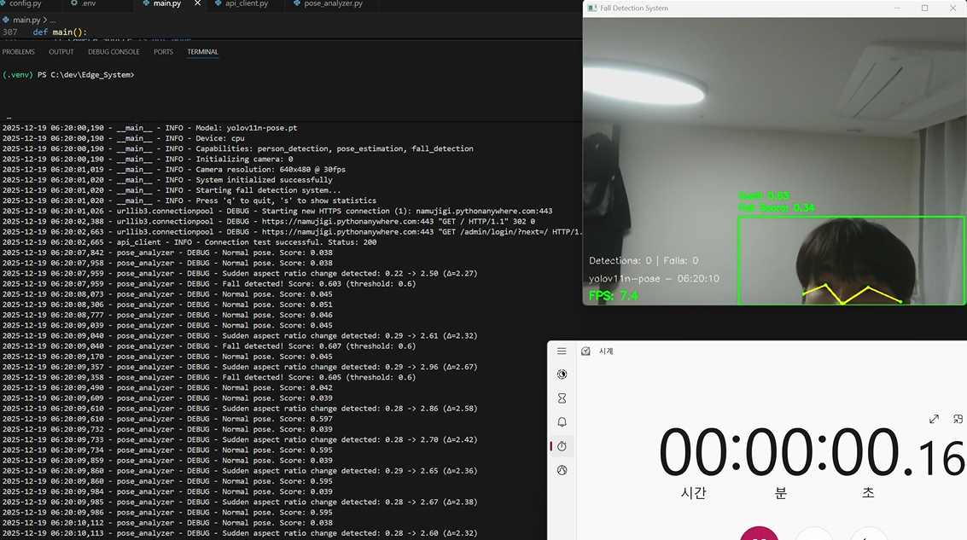
사용자 시나리오(Ui 구성)
카메라 설치 및 설정
보호자/관리자가 카메라 위치를 적절한 곳에 설정하고, 대상 고령자를 식별함
서버를 실행할 때 생성한 슈퍼 계정의 토큰을 안드로이드에서 설정함 (이는 알림 수신자에 대한 설정임)
Image Processing Lab

Slide 16
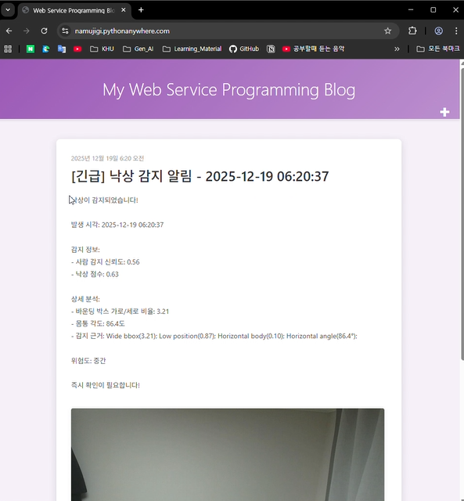
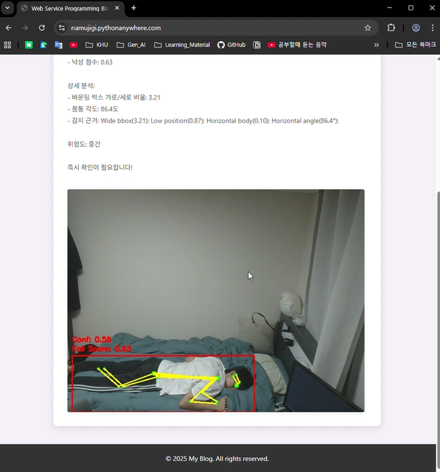
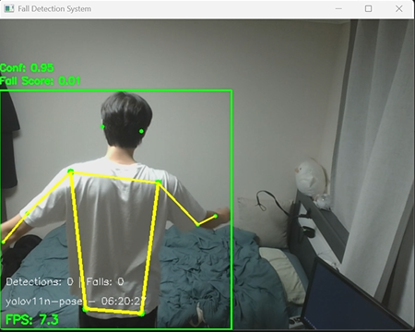
사용자 시나리오(Ui 구성)
실시간 모니터링 및 알림
YOLO 모델을 통해 고령자의 낙상 여부를 실시간으로 감지함
낙상 발생 시 자동으로 게시글 작성
Image Processing Lab

Slide 17
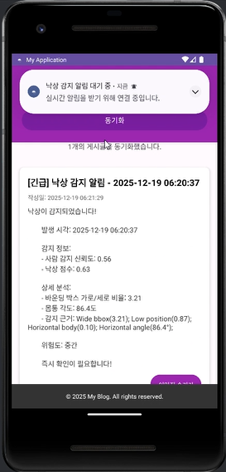
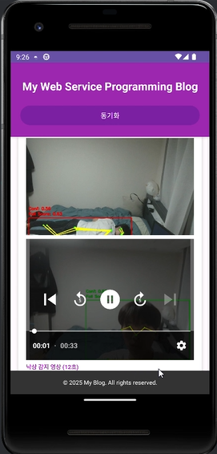
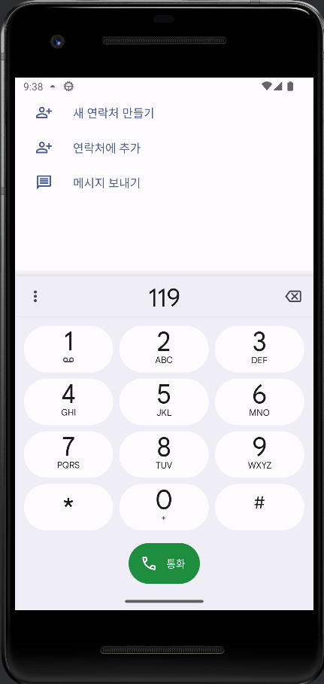
사용자 시나리오(Ui 구성)
보호자/관리자의 신고
게시글이 작성되면 보호자/관리자의 안드로이드 어플에서 알림이 울림
보호자/관리자는 낙상 의심 영상이 포함된 작성된 게시글의 내용을 확인하여 실제 낙상이 맞는지 확인 후 119 신고 및 대처
Image Processing Lab

Slide 18
개발과정의 이슈
Pythonanywhere의 WebSocket 미지원
WebSocket은 ASGI(Asynchronous Server Gateway Interface)가 필요한데, Pythonanywhere의 Web App은 WSGI만 지원함.
어쩔 수 없이, Edge에서 YOLO 모델을 통해 낙상을 탐지하여 자동으로 게시글을 생성하고, Server에서 게시글이 생성된 것을 확인한 뒤, Client에서 게시글을 조회하는 것까지만 Pythonanywhere(Public)를 통해 수행.
WebSocket을 활용한 알림 푸시 기능은, 로컬의 Django Server에서 수동으로 게시물을 생성한 후, Client에 알림이 표시되는 것을 확인하는 것으로 데모 구성.
Image Processing Lab

Slide 19

데모
데모 동영상
Image Processing Lab

Slide 20
기대효과
즉시 구조 가능성↑
낙상 등 위험상황 발생시 즉각 알림으로 신속 대처
가족·의료진 심리부담↓
“모니터링 되고 있다”는 심리적 안정
Image Processing Lab

Slide 21
결과물의 목록
서비스 URL : https://namujigi.pythonanywhere.com/
소스코드 git 주소 : https://github.com/Namujigi/Mobile-Web-Service-Programming_final-assignment
폴더 형식
Root
Edge_System
YOLO
Service_System
Django
Client_System
Android, Native App
FinalTerm 보고서.pptx
url.txt (서비스 URL, 소스코드 git 주소)
Image Processing Lab

